Slide 1
Дзержинський міський відділ освіти
Загальноосвітня школа-інтернат І-ІІІ ступенів
Дзержинської міської ради Донецької області
Евристична бесіда, як метод формування у молодших школярів досвіду пошукової діяльності
Ярмоленко Інна Вячеславівна,
вчитель початкових класів,
спеціаліст І категорії

Slide 2
Мета: розкрити значення евристичної бесіди, як методу проблемного навчання під час формування у молодших школярів досвіду пошукової діяльності
Основні завдання: | стимулювання і організація розумової діяльності учнів шляхом порівнянь, зіставлень, протиставлень, знаходження аналогій, тощо; полегшення та доступність процесу самостійної творчої діяльності учнів; відтворення знань; сприйняття на причинно-наслідковому рівні

Slide 3
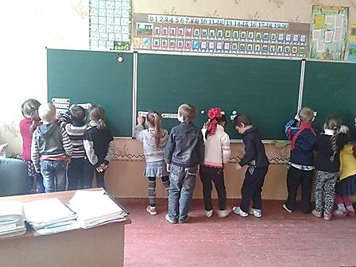
Діти - це ангели, крила яких зменьшуються по мірі того, як зростають їхні ноги …
Катерина Крутій,
Доктор педагогічних наук
Профессор запорізького НУ

Slide 4
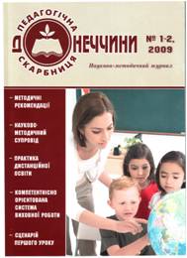
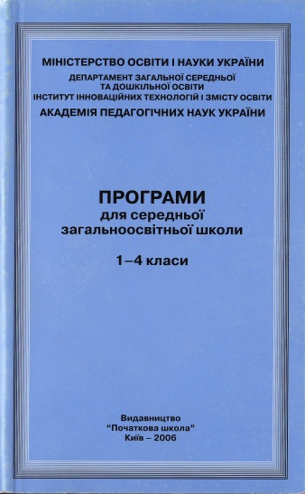
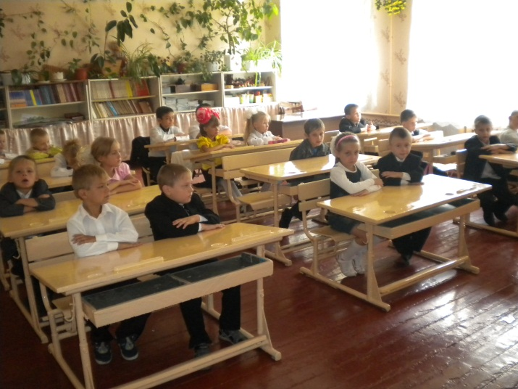
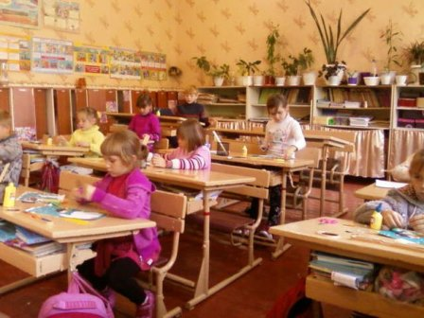
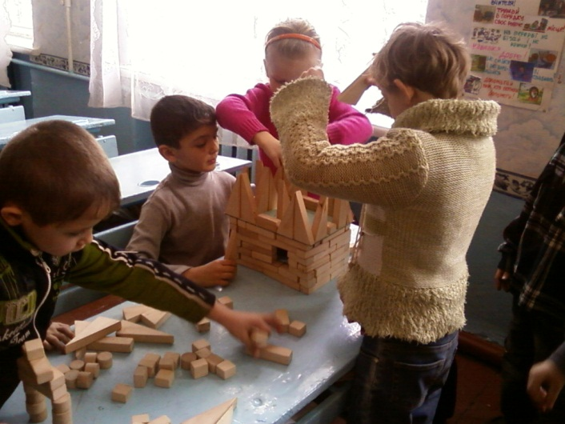
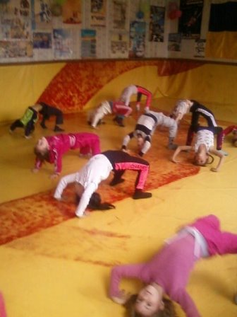
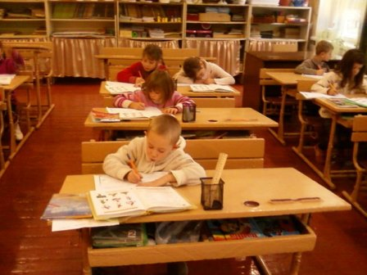
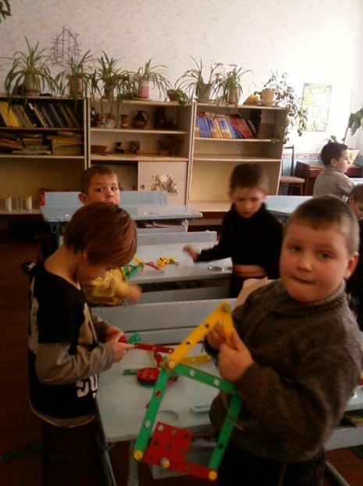
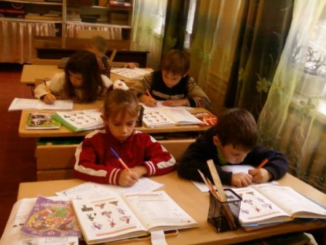
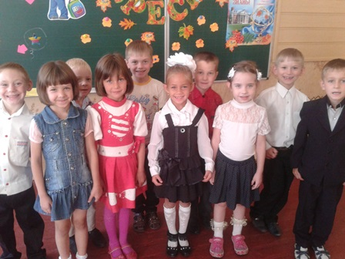

Slide 5
Механізм навчання в школі
взаєморозуміння
взаємоповага
Підготовка
до життя.
Життя
творче співробітництво
пізнавальна і практична активність

Slide 6
…Дитина – помічник вихователя у власному ж вихованні
Ш.Амоношвілі
Любити
дитину
Поважати
дитину
Бути дитині
другом
Вірити
в дитину
Виховання
Довіряти
дитині
Чуйно ставитись
до дитини
Берегти і розвивати
почуття власної
гідності дитини

Slide 7
Технологія проблемного навчання
Створення проблемної
ситуації
Інтелектуальне утруднення
і потреба його розв’язання
Потреба учня в докладанні певних зусиль
Спрямовування вчителем
учнів на путь
наукового пізнання
Розв’язання завдання.
Висновки

Slide 8
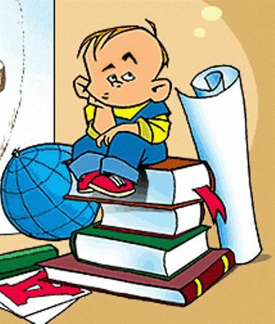
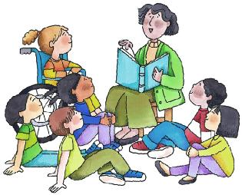
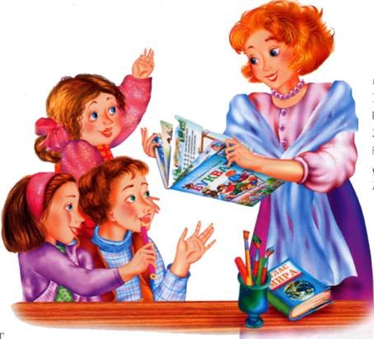
Методи проблемного навчання:
Проблемний виклад
Евристичний
(частково-пошуковий)
Дослідницький
Пошуковий

Slide 9
основні етапи роботи вчителя і учнів
під час евристичної бесіди
Діяльність вчителя
Створення умов для виникнення проблемної ситуації, спонукання учнів до формулювання задач, керівництво процесом пошуку: використання допоміжних запитань і засобів, стимулювання учнів до спостережень, порівняння, корекція та формулювання висновку
Діяльність учнів
Усвідомлення неможливості застосування формулювання проблеми, висунення припущень (гіпотез), їх перевірка ( порівняння, аналіз і диференціювання ознак, зіставлення власних спостережень з новою задачею), застосування раніше здобутих знань у новій ситуації

Slide 10
Приклад евристичної бесіди на уроці читання.
В Сухомлинський «Кожна людина повинна»
1
2
3
Слово вчителя
Кожна людина – це неповторна особистість, унікальна і зовсім не схожа на інших. І кожна людина повинна прагнути нести в собі заряд розумного, доброго, світлого. Відомий кіномитець Олександр Довженко сказав так: „Живи так, щоб усім навколо тебе було добре”. І якщо людина навчилася любити, поважати, співчувати, захищати, приголубити, пожаліти, порадити, допомогти, то вона є незмінним претендентом на щастя (схема на дошці). А пізнати щастя можна в улюбленій роботі, в родині, в любові, в добробуті. І тоді, коли ти здоровий. А сьогодні ми зупинимося на таких складових щастя, як друзі і успіх. Спочатку про друзів.
• Як ви думаєте, кому в людському оточенні не важко бути людиною?
• Просто чи не просто бути людиною?
• Вдома ви працювали над проблемою: „Що таке характер? Яких рис свого характеру ви хотіли б позбутися? Як це зробити?” (Відповіді дітей.)
• Кого можна назвати другом?
• Коли виникає дружба? Що для цього потрібно?
Notes:
Современная Германия – федеративное государство, состоящее из 16 самостоятельных земель, каждая из которых располагает разнообразной по формам системой образования, предоставляя учащимся возможность выбора модели обучения.
В основном образовательные учреждения являются государственными. Для них действуют государственные предписания, касающиеся программ обучения. Текущее управление образованием находится в компетенции земельных правительств, что, однако, не исключает общего руководства со стороны центра: Министерство образования разрабатывает концепцию образовательной политики, выделяет средства на расширение учреждений образования. Несмотря на то, что в соответствии с конституцией ФРГ каждая земля сама отвечает за планирование и практическое осуществление школьного и высшего образования на всей территории, все земли сотрудничают друг с другом и Федеральным правительством, чтобы обеспечить совместимость курсов обучения в общеобразовательных и высших учреждениях.
Благодаря принятию ряда соглашений между федеральными землями была достигнута унификация основных положений системы образования во всех землях. Политика федеральных органов и земель в области образования согласована с точки зрения продолжительности обучения, каникул, учебных программ, взаимного признания экзаменов, аттестатов, свидетельств об окончании школ, дипломов, званий. В каждой федеральной земле принят свой закон об образовании, однако все они разработаны на основе общего федерального закона. Каждая федеральная земля более или менее самостоятельна в определении времени посещения школ, сроков обучения и учебников. Учебные планы и образовательный уровень каждой земли различны. Программы обучения, учебники утверждаются на уровне земельных правительств, причем по каждому предмету одновременно существуют несколько одобренных соответствующим министерством учебников, а учитель волен выбирать их сам. Таким образом достигается многовариантность образования, обеспечиваются плюрализм мнений и суждений.
Права Федерального правительства ограничиваются принятием основополагающих законов, в том числе по вопросам финансирования. Говоря о расходах на образование, следует отметить следующее. Ни одна федеральная земля не взимает деньги за обучение в государственных общеобразовательных, профессиональных и высших учебных заведениях. Все земли предоставляют за свой счет школьникам автобусы, перевозящие их из дома в школу и обратно, почти все земли предоставляют школьникам учебники и учебные пособия за небольшую часть их стоимости. Определенной категории школьников и студентов государство, в силу действующего федерального закона, оказывает материальную помощь. Между тем в Германии разрешены и частные школы, среди которых много религиозных. В них обучается примерно 8 % учащихся. Поскольку частные школы более свободны в выборе программ и акцентов в обучении, чем государственные, то в них зачастую проходят апробацию различные педагогические альтернативы.
Вообще система образования Германии включает в себя несколько ступеней. Элементарное образование принадлежит к первой ступени и представлено сетью дошкольных учреждений. В основном это детские сады, подготовительные классы и вводные группы, посещение которых является добровольным по желанию родителей в течение трех лет. Первой ступенью образования (Primastufe) является начальная школа, посещение которой начинается с шести лет. Срок обучения в ней составляет четыре года, в Берлине и Бранденбурге – шесть лет. Задача этой ступени образования – дать детям основы знаний, позволяющие продолжить образование в той или иной школе второй ступени образования I.
Вторая ступень образования I (Sekundastufe I) начинается с так называемой «ориентировочной ступени» (ее нет в России), которая призвана направить детей в подходящее им учебное заведение: основные школы, реальные школы, гимназии, комплексные школы. Учащиеся получают аттестат об образовании лишь после окончания реальной и основной школы, то есть по окончании пяти-шести лет учебы.
Вторая ступень образования II (Sekundastufe II) включает старшие классы гимназии, а также школы профессионального обучения и профессиональное обучение на предприятии («дуальная система» – параллельное обучение и практика на производстве – два года вместе с годом подготовки к профессиональному обучению), завершение которого приравнивается к среднему образованию. Молодой человек получает профессиональную квалификацию, после чего возможно продолжение образования только в профессиональной сфере. По окончании же обучения в гимназии (три года) учащиеся получают общий аттестат зрелости (абитур), что позволяет им поступать в любой вуз.
Третья ступень образования – высшие учебные заведения с получением диплома о высшем образовании и учебные заведения повышения квалификации. Система образования ФРГ интегрирована в общеевропейскую: все виды учебных заведений задействованы в реализации программ ЕС, идет процесс унификации стандартов обучения, ориентированный на взаимное признание дипломов.
Дошкольное воспитание и образование в Германии. Низшую, так называемую элементарную ступень системы образования Германии образуют детские сады. У дошкольного образования в Германии существует долгая традиция. Kindergarten является социальным институтом немецкого происхождения, который переняли многие страны. Это слово вошло в другие языки, например kindergarten в английском.
Первые учреждения для маленьких детей, где за ними ухаживали, появились в начале XIX в. Главной функцией таких учреждений был присмотр в течение всего дня за детьми промышленных рабочих, пока те находились на производстве. Рабочих мало интересовало внедрение образования в программу по уходу за детьми.
В буржуазной среде детские сады предназначались для того, чтобы дополнить семью, они были организованы так, чтобы подготовить детей к школе.
В современных детских садах Германии главным в воспитательной работе является развитие речи, детской личности, социальное воспитание и игра. В детском саду дети, как правило, проводят время только до обеда, а вторую половину дня они находятся дома, в своей семье. Между тем есть детские сады и детские учреждения и с продленным днем. Сегодня в ФРГ свыше 30 % детей от трех до шести лет посещают в детские сады.
30 июня – традиционный «переломный» день. Каждый ребенок, достигший к этому моменту шести лет, обязан идти в школу. Родителей извещают о сроках записи детей. До первого учебного дня они могут посещать подготовительные занятия, которые большей частью проводятся в начальной школе и имеют несколько названий: «Vorbereitungsjahr»; «Vorschule»; «Schulnachmittage». Цель этих занятий – подготовить пятилетнего ребенка к первому классу и максимально выявить его склонности, которые окажут в будущем решающее влияние на выбор школы. Существуют также и специальные группы для детей, достигших школьного возраста, но не способных к посещению школы.
Приходится констатировать, что сеть дошкольных учреждений развита в стране слабо. Небольшое число детских садов, находящихся в основном в частном ведении, охватывают детей от трех до пяти лет. Кроме того, сеть дошкольных детских учреждений, по нашим меркам, не совсем удобна. В основном это связано с графиком работы детских садов. Например, детский сад может работать с 7 до 12 часов дня. Иногда родителей просят забирать ребенка на обед и потом приводить обратно. Если сад работает, например, до 16 часов, то раньше ребенка забрать нельзя. Эта ступень образования Германии, представленная в основном частными дошкольными образовательными учреждениями, не является обязательной, и государство не принимает участия в ее финансировании.
В отличие от наших детских садов, в Германии не ведется дошкольная подготовка детей – садики не относятся к Министерству образования и не имеют соответствующей программы, целенаправленной финансовой помощи родителям, дети которых посещают детские сады, государство не оказывает.

Slide 11
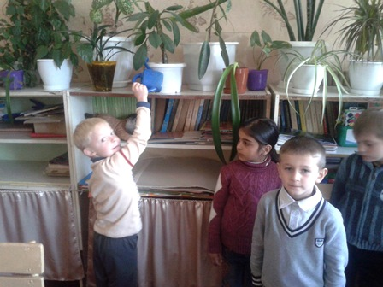
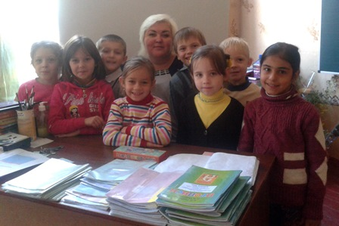
Щоб бути гарним викладачем, треба любити те, що викладаєш, і любити тих, кому викладаєш.
Василь Ключевський

Slide 12
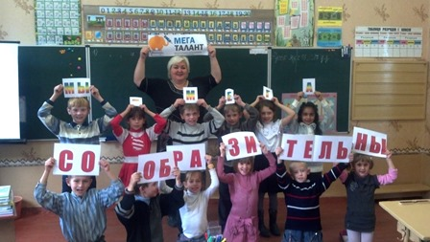
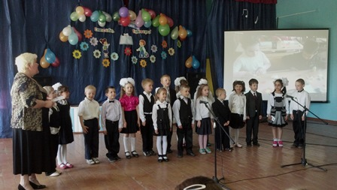
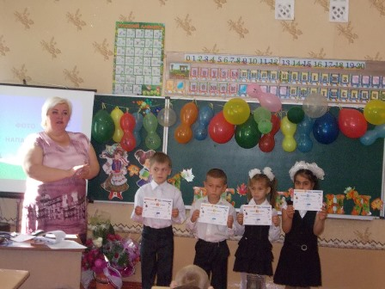
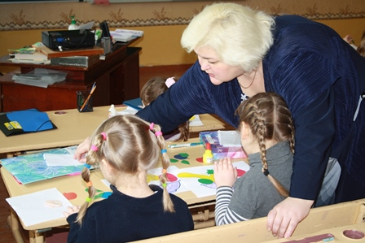
Не навчайте дітей, як вони
повинні жити,
а самі будьте
живим прикладом, моделлю нової поведінки.

Slide 13
...Учитель стає на місце кращого батька, кращої матері. Він підхоплює з їхніх рук нитку виховання в тому місці, де вони вже не в змозі продовжувати. Така людина здатна піднести духовний рівень цілого села, розвинути в молоді сили і здібності, підвести молодь до нового способу думання і дій.
Й.-Г. Песталоцці

